Slide 1
Игры-задания для развития мыслительных функций
для детей 4-5 лет

Slide 2
ПОДБЕРИ ЗАПЛАТКУ К КАРТИНКЕ. ИГРА НА РАЗВИТИЕ ВНИМАНИЯ, ЛОГИЧЕСКОГО МЫШЛЕНИЯ
1
2
3
4
5

Slide 3
1
2
3
4

Slide 4
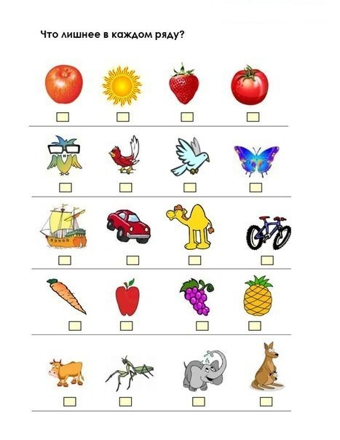

Slide 5
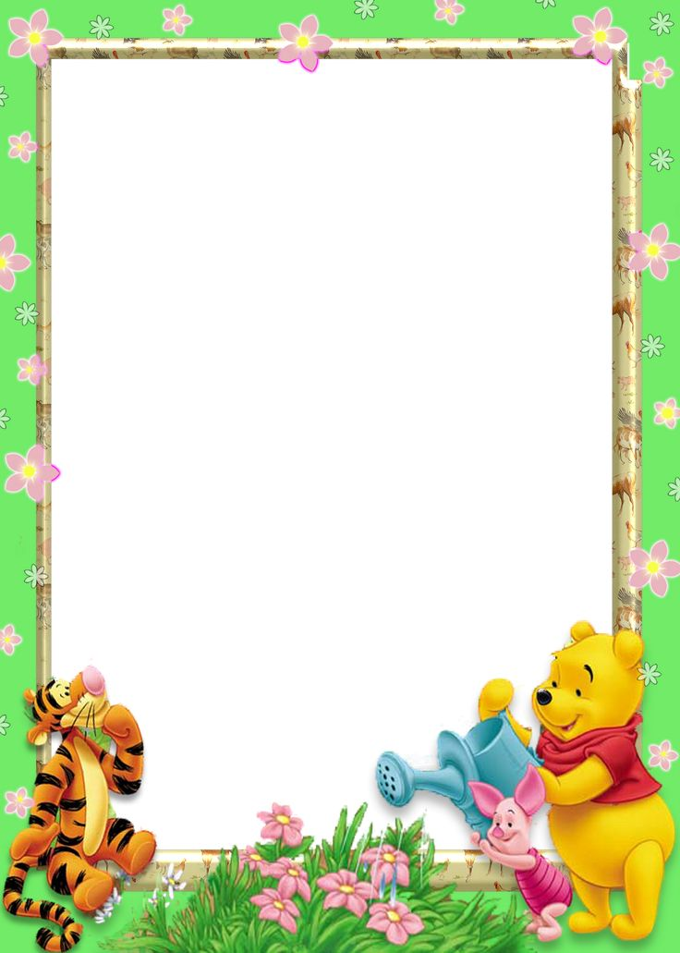
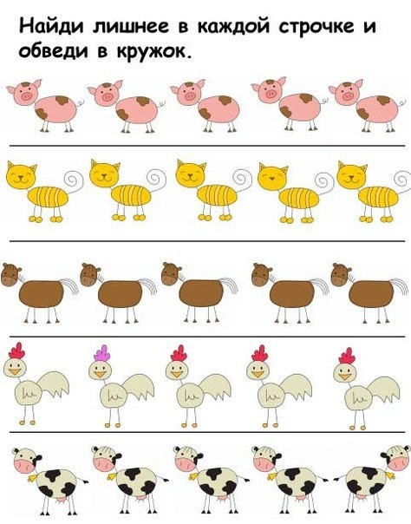

Slide 6
Продолжи ряд
1
2
3
4
5
6
7
8

Slide 7
ИГРА НА РАЗВИТИЕ РЕЧИ " ЧТО СНАЧАЛА, А ЧТО ПОТОМ" + РАЗВИВАЕМ ПОНИМАНИЕ ПРОСТЫХ ПРИЧИННО-СЛЕДСТВЕННЫХ СВЯЗЕЙ Картинки «Что сначала, что потом?» —предназначенный для развития логического мышления и речи у ребенка. Подборка картинок для составления простых рассказов. Вам необходимо предложить ребенку рассмотреть карточки и распределить их правильно, по порядку «что сначала, а что потом». Можно также попросить ребенка рассказать, что изображено на каждой из картинок, и почему он расположил карточки именно в этом порядке.

Slide 9
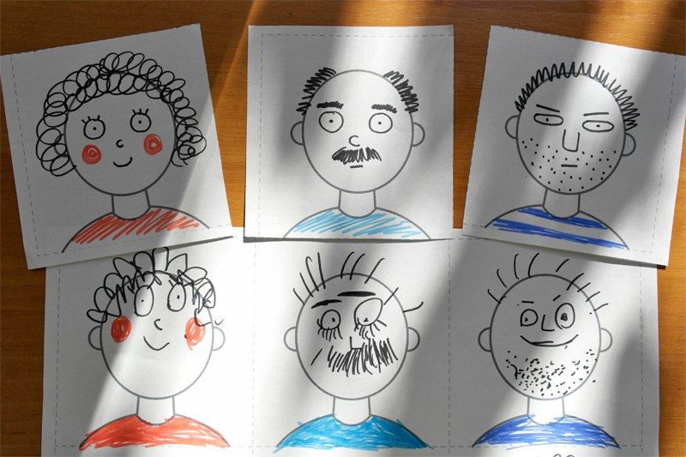
Найди шпиона Чтобы тренировать память и мышление, рисуйте «портреты» увиденных мимолётом подозрительных (и не очень) личностей. А если использовать шаблон с контуром лица — дело пойдёт ещё веселее: дорисовывать многим детям нравится больше, чем рисовать «с нуля». Правила простые: 1. Рисуем на отдельных листиках лица. 2. Показываем 1 листик с лицом другому игроку (7-10 секунд), а он по памяти воспроизводит.3. Затем меняемся местами.

Slide 11
Пазлы и счет до 10

Slide 13
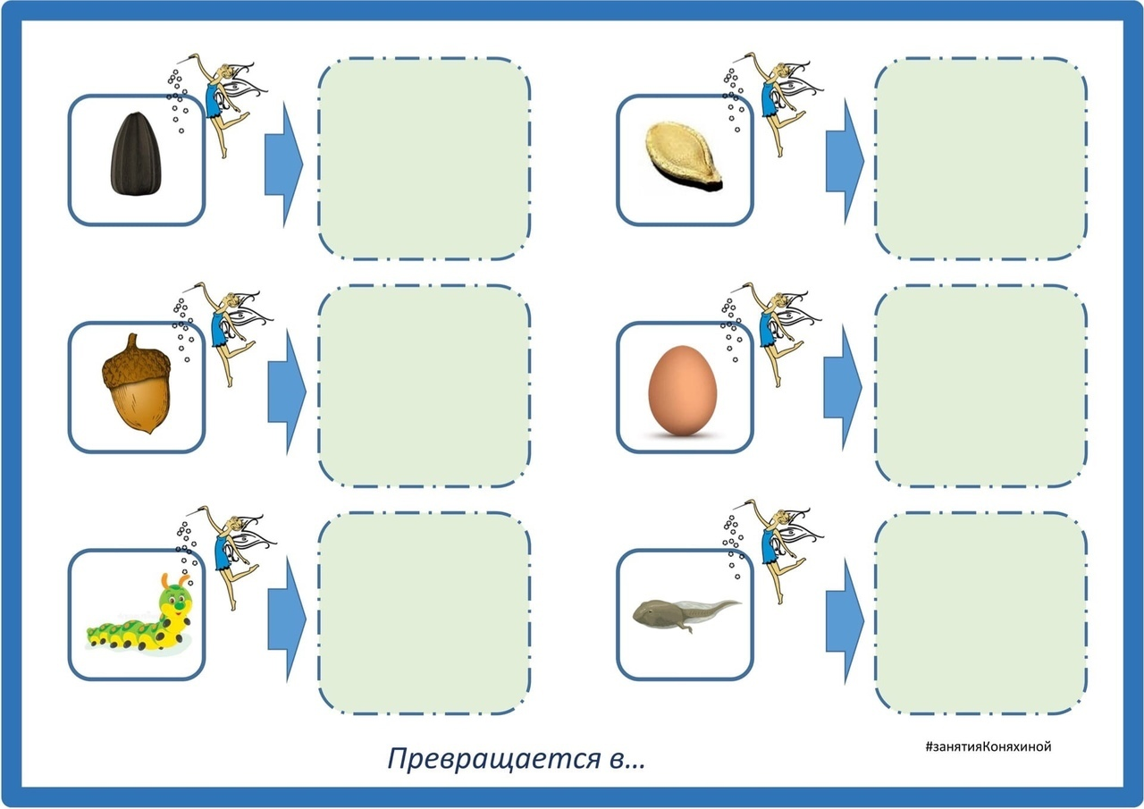
Игра для развития мышления
Превращение
1
2
3
4
5
6

Slide 14
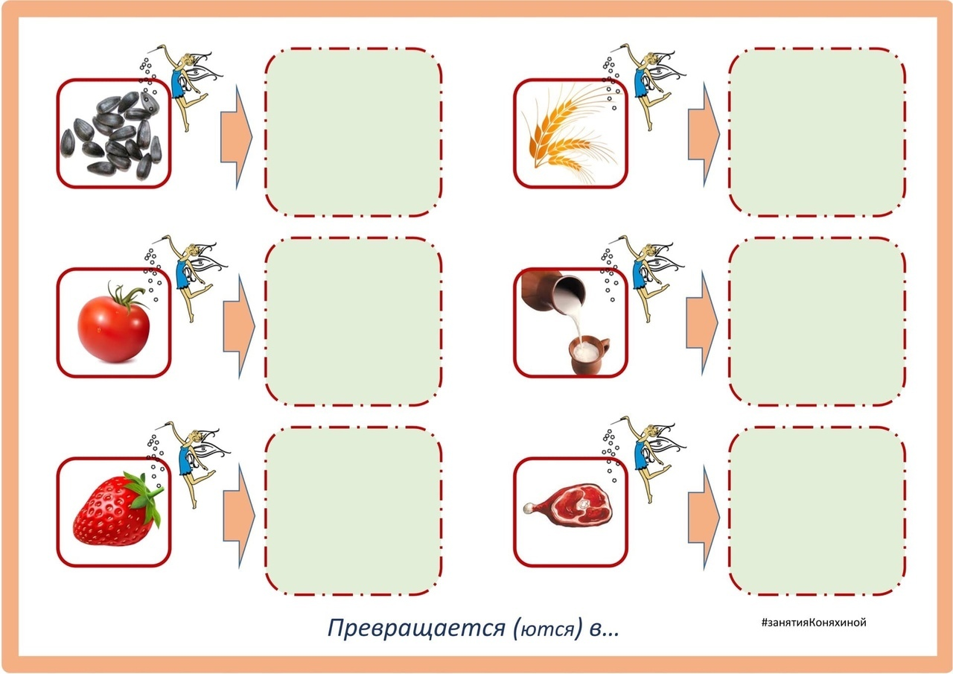
1
2
3
4
5
6

Slide 15
Использование мнемотаблиц позволяет научить детей связно, последовательно, грамматически правильно излагать свои мысли, рассказывать о различных событиях из окружающей и своей жизни, обогащает словарный запас.

Slide 18
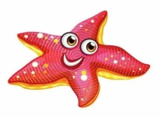
«Заселение домика»
Задание ребенку:— Посмотри на этот домик. В нем 5 этажей. На каждом этаже живут три жильца: звезда, акула, дельфин.
Самый верхний этаж, пятый, уже заселен. Давай вместе заселим четвертый этаж, так, чтобы порядок заселения был другой, не такой, как на пятом этаже и т.д.

Slide 19
Расположи большие шары так, чтобы маленький шар был между желтым и красным, а зеленый был рядом с красным.

Slide 20
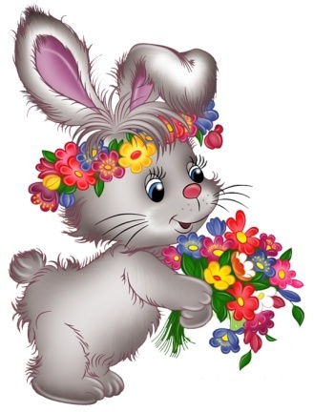
«Составим букет»
Правила игры.
Водящий предлагает составить букет из цветов, располагая внизу более крупные цветы, а повыше — мелкие.
В ходе игры посчитать:
— число цветов в каждом букете;
— число белых (красных) цветов;
— число ромашек (роз, гвоздик);
— число больших (маленьких) цветов и т. д.

Slide 21
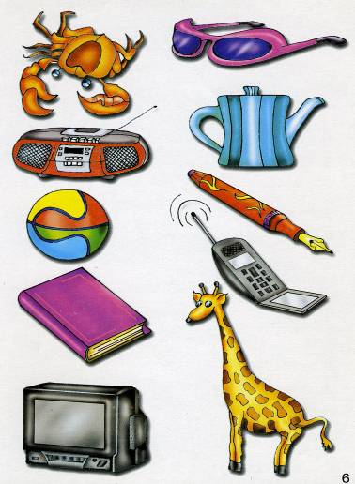
Цель: Учить детей запоминать предметы, развивать зрительную память и мышление.

Slide 22
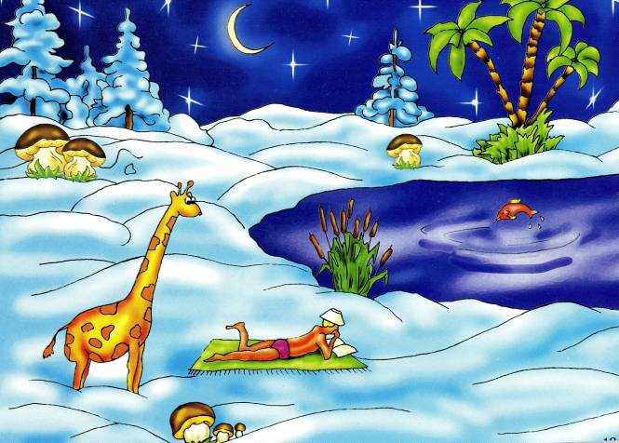
Цель: Учить детей различать неправильные сюжеты. Развивать логическое мышление, развитие речи, умение рассуждать.

Slide 23
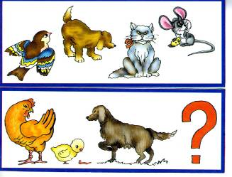
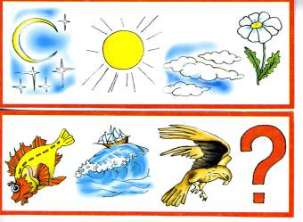
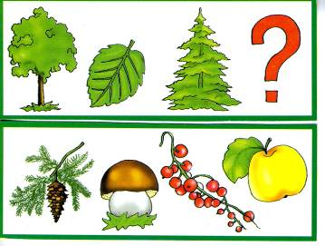
Цель: Развивать у детей логическое мышление, умение рассуждать, анализировать.

